Slide 1


COUNTABLE AND UNCOUNTABLE NOUNS
Anotace: Materiál je určen pro žáky 7. ročníku a slouží k výkladu a procvičení nepočitatelných podstatných jmen – slovní zásoba: Potraviny a nápoje.
Název školy: ZŠ štětí, Ostrovní 300
Autor: Lenka Pizúrová
Název materiálu: VY_32_INOVACE_AJ.7.A+B.08_countable_and_uncountable_nouns
Název: Countable and uncountable nouns (Food and drinks)
Vzdělávací oblast: Jazyk a jazyková komunikace
Vzdělávací obor: Cizí jazyk – anglický jazyk
Téma: Počitatelná a nepočitatelná podstatná jména
Ročník: 7.
Školní rok: 2011/2012
Datum: 30.01. 2012
Číslo operačního programu: CZ.1.07/1.4.00/21.1693

Slide 2
COUNTABLE NOUNS
Countable nouns = things we can count
Can be singular or plural
We can use indefinite article a/an with countable nouns
When a countable noun is singular, we must use a word like a/the/my/this with it
When a countable noun is plural, we can use it alone
We can use some and any with countable nouns (when in plural)

Slide 3
UNCOUNTABLE NOUNS
Uncountable nouns are substances, concepts etc that we cannot divide into separate elements - we cannot "count" them
We usually treat uncountable nouns as singular
We do not usually use the indefinite article a/an with uncountable nouns
We can use some and any with uncountable nouns

Slide 4
COUNTABLE x UNCOUNTABLE
COUNTABLE
UNCOUNTABLE
We can count them
Can be singular or plural
Can be used with indefinite article a/an
apple, orange, banana, cup
We can´t count them
Do not have plural form
Can´t be used with indefinite article a/an
milk, water, money, coffee

Slide 5
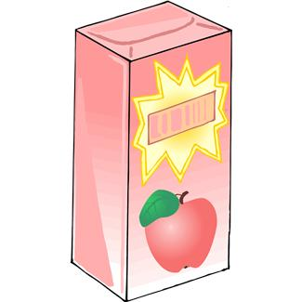

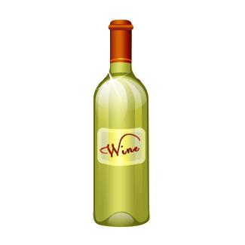


How can we count uncountable nouns
A cup of
(tea, coffee)
A box of (juice, milk)
A bottle of (wine, milk,
water)
A mug of
(tea, chocolate)
A glass of (juice, milk, water)

Slide 6

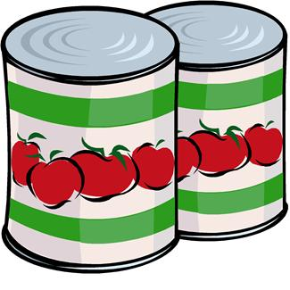
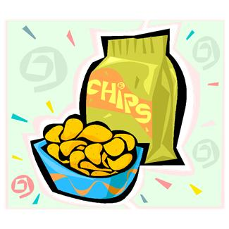

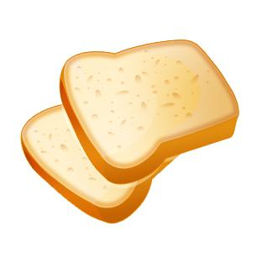
How can we count uncountable nouns?
A loaf of (bread)
A tin of (tomatoes,
beans)
A packet of (crisps)
A slice of (bread, toast)
A bar of (chocolate)

Slide 7
PRACTICE
Two boxes of orange juice, a packet
of crisps
Three bottles of wine, two
slices of bread
A glass of wine,
two mugs of tea,
a cup of coffee

Slide 8
PRACTICE MORE
A bottle of
A tin of
milk
A packet of
toast
A bar of
chocolate
A cup of
bread
crisps
A mug of
A slice of
coffee
A loaf of
tea
tomatoes

Slide 9
METODICKÝ NÁVOD
Materiál slouží k výkladu počitatelných a nepočitatelných podstatných jmen, rozdílu mezi nimi a procvičení.
Materiál je zaměřen na slovní zásobu „Potraviny a nápoje“
Procvičení – první slide na procvičení – žáci pojmenují, co je na obrázcích, po pokliknutí se objeví správné řešení; druhý slide na procvičení – žáci vyberou správné dokončení (po pokliknutí na příslušnou část, kterou je třeba dokončit, „připluje“ její správný konec

Slide 10
ODKAZY
Klipart [on-line]. 2011 [cit. 2011-01-29]. Dostupný z www:
http://office.microsoft.com/cs-cz/images/results.aspx?ex=2&qu=l%C3%A1hev#ai:MC900441742|mt:0|
http://office.microsoft.com/cs-cz/images/results.aspx?qu=skleni%C4%8Dka&ctt=1#ai:MC900333070|mt:0|
http://office.microsoft.com/cs-cz/images/results.aspx?qu=bochn%C3%ADk&ctt=1#ai:MC900441777|mt:0|
http://office.microsoft.com/cs-cz/images/results.aspx?qu=kraj%C3%ADc&ctt=1#ai:MC900441778|mt:0|
http://office.microsoft.com/cs-cz/images/results.aspx?qu=bramb%C5%AFrky&ctt=1#ai:MC900234380|mt:0|
http://office.microsoft.com/cs-cz/images/results.aspx?qu=d%C5%BEus&ctt=1#ai:MC900112484|mt:0|

Slide 11
http://office.microsoft.com/cs-cz/images/results.aspx?qu=hrnek&ctt=1#ai:MC900441391|mt:0|
http://office.microsoft.com/cs-cz/images/results.aspx?qu=tabulka%20%C4%8Dokol%C3%A1dy&ctt=1#ai:MC900290250|mt:0|
http://office.microsoft.com/cs-cz/images/results.aspx?qu=%C5%A1%C3%A1lek&ctt=1#ai:MP900449123|mt:0|
http://office.microsoft.com/cs-cz/images/results.aspx?qu=raj%C4%8Data&ctt=1#ai:MC900038626|mt:0|

